Slide 1
UnityUI – Plotter 사용 가이드
지원하는 프로그래밍 언어
C++
C#
C# - 유니티
(Plotter.cs, PlotMeshBuildManager.cs 제외)
참조 체계
C++
C#
PlotMeshBuilder.dll
Plotter.cs
버텍스 연산 관리
C#
C#
PlotMeshBuilderInterface.dll
PlotMeshBuildManager.cs
유저 인터페이스 제공
유니티 전용 인터페이스 제공
C#
PlotterEditor.cs
유니티 인스펙터 동작 설정
PlotMeshBuilder.dll 단독 사용 시 C++에서 사용 가능
PlotMeshBuilder.dll + PlotMeshBuilderInterface.dll 사용 시 C#에서 사용 가능

Slide 2
사용 가이드 (Unity)
필수 파일 목록
PlotMeshBuilder.dll
PlotMeshBuilderInterface.dll
Plotter.cs
Editor/PlotterEditor.cs
PlotMeshBuildManager.cs

Slide 3
Serial Plugin 사용 가이드
Class
Plotter
Monobehaviour : 게임오브젝트의 컴포넌트로 할당하여 사용
대부분의 변수는 인스펙터를 통해 조절 가능
Variable
int
orderInLayer
렌더링 순서 결정
Plotter가 다른 오브젝트에 가려서 출력될 경우 값을 조절
GameObject
rotationHandle
3D 회전을 위한 핸들
이곳에 할당한 오브젝트를 회전시킬 경우, Plotter의 시점이 회전함
Vector2
xLimit
x축 최소값, 최대값 설정
Vector2
yLimit
y축 최소값, 최대값 설정
Vector2
zLimit
z축 최소값, 최대값 설정
Vector3
origin
Plotter의 원점 설정
bool
useAxisLine
그래프 axis의 출력 여부 결정
If (useAxisLine)
float
axisLineThickness
그래프 axis의 두께 설정
Color
axisLineColor
그래프 axis의 색 설정

Slide 4
Serial Plugin 사용 가이드
Class
Plotter
Monobehaviour : 게임오브젝트의 컴포넌트로 할당하여 사용
대부분의 변수는 인스펙터를 통해 조절 가능
Variable
bool
useAxisTick
그래프 axis의 눈금 출력 여부 결정
If (useAxisTick)
눈금의 색은 axis의 색과 동일하게 설정됨
float
tickLength
그래프 axis 눈금의 길이 설정
float
tickThickness
그래프 axis 눈금의 두께 설정
Color
backgroundColor
배경색 설정
Color[]
plotColor
Mesh3D, Surface3D를 제외한 플롯 메서드의 경우, 색상을 지정하지 않으면 여기서 지정된 색상을 순서대로 사용 plotColor에 설정된 색이 없을 시 하얀색 사용
ex
plotter.plotColor = new Color[] { Color.red, Color.green };
plotter.Plot(new float[] { 1f, 2f, 3f });
plotter.Plot(new float[] { 4f, 5f, 6f });
plotter.Plot(new float[] { 7f, 8f, 9f });
plotter.Draw();
// >> 1, 2, 3 값을 출력하는 선은 plotColor의 첫 번째 색깔로 설정됨 (예시에서는 빨간색)
// >> 4, 5, 6 값을 출력하는 선은 plotColor의 두 번째 색깔로 설정됨 (예시에서는 초록색)
// >> 7, 8, 9 값을 출력하는 선은 plotColor의 첫 번째 색깔로 설정됨 (예시에서는 빨간색)
// >> 예시에서는 plotColor에 지정된 색이 두 개 밖에 없으므로, 세 번째 부터는 다시 첫 // 색상부터 사용

Slide 5
Serial Plugin 사용 가이드
Class
SerialHandle
Method
void
Plot(float[] x , float[] y, float lineWidth, Color lineColor)
주어진 x, y 값을 잇는 선 생성
lineWidth, lineColor는 설정하지 않을 시 각각 1f, plotter의 plotColors로 설정됨
void
Plot(float[] y, float lineWidth, Color lineColor)
주어진 y 값을 잇는 선 생성, x 값은 자동 생성
나머지는 Plot 메서드와 동일
void
Plot3D(Vector3 startPoint , Vector3 endPoint, float lineWidth, Color lineColor)
주어진 start point와 end point를 잇는 선 생성
lineWidth, lineColor는 설정하지 않을 시 각각 1f, plotter의 plotColors로 설정됨
void
Plot3D(Vector3[] startPoints , Vector3[] endPoints, float lineWidth, Color lineColor)
주어진 start point와 end point를 각각 잇는 선 생성
lineWidth, lineColor는 설정하지 않을 시 각각 1f, plotter의 plotColors로 설정됨
void
Scatter(float[] x, float[] y, float scatterRadius, Color scatterColor, int scatterMeshSegment)
주어진 x, y 값의 위치에 맞춰 점 생성
scatterRadius, scatterColor는 설정하지 않을 시 각각 1f, plotter의 plotColors로 설정됨
satterMeshSegment는 최소 3, 최대 20의 값을 받는 변수, 3에 가까울 수록 삼각형, 20에 가까울 수록 원이 됨. 값이 높을 수록 컴퓨팅 시간 증가, 따로 설정하지 않을 시 12로 설정됨
void
Scatter(float[] y, float scatterRadius, Color scatterColor, int scatterMeshSegment)
주어진 y 값의 위치에 맞춰 점 생성, x 값은 자동 생성
나머지는 Scatter 메서드와 동일
void
Scatter3D(Vector3[] scatterPoints, float scatterRadius, Color scatterColor, int scatterMeshSegment)
주어진 scatter point에 맞춰 점 생성
나머지는 Scatter 메서드와 동일

Slide 6
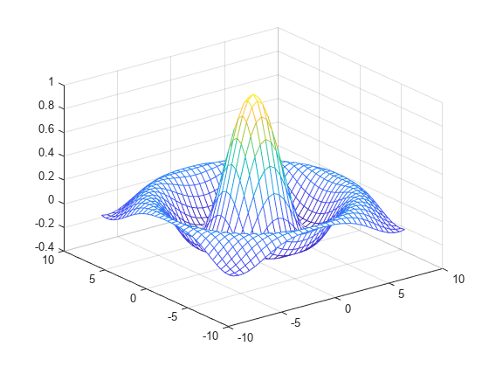
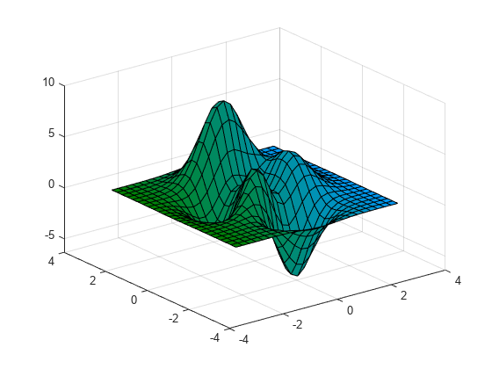
Serial Plugin 사용 가이드
Class
SerialHandle
Method
void
Bar(float[] x , float[] y, float width, Color color)
주어진 x, y값에 따라 Bar 그래프 생성
width, color는 설정하지 않을 시 각각 1f, plotter의 plotColors로 설정됨
void
Bar(float[] y, float width, Color color)
주어진 y 값을 잇는 선 생성, x 값은 자동 생성
나머지는 Bar 메서드와 동일
void
Barh(float[] x, float[] y, float width, Color color)
주어진 x, y값에 따라 Barh 그래프 (수평 Bar 그래프) 생성
width, color는 설정하지 않을 시 각각 1f, plotter의 plotColors로 설정됨
void
Barh(float[] y, float width, Color color)
주어진 y값에 따라 Barh 그래프 생성, x 값은 자동 생성
나머지는 Barh 메서드와 동일
void
Mesh3D(float[,] xMap, float[,] yMap, float[,] zMap, Gradient mapColor, float lineWidth)
주어진 x, y, z map 값에 따라 Mesh3D 그래프 생성
mapColor로 색상 조절 가능
lineWidth는 설정하지 않을 시 1f로 설정됨
void
Surface3D(float[,] xMap, float[,] yMap, float[,] zMap, Gradient mapColor)
주어진 x, y, z map 값에 따라 Surface3D 그래프 생성
mapColor로 색상 조절 가능
매트랩과 다르게 경계선은 출력되지 않음 (경계선 출력 필요 시 Mesh3D와 함께 사용)

Slide 7
Serial Plugin 사용 가이드
Class
SerialHandle
Method
void
Draw()
누적된 Plot 명령을 기반으로 그래픽 생성
Draw 혹은 Clear 명령 없이 계속해서 Plot 명령 생성 금지
ex
plotter.Plot(…);
plotter.Plot3D(…);
plotter.Surface3D(…);
plotter.Draw();
// >> 주어진 값에 따라 Plot, Plot3D, Surface3D를 출력
ex
while (true)
{
plotter.Plot(…);
plotter.Plot3D(…);
plotter.Surface3D(…);
}
// >> 위와 같이 Draw 혹은 Clear 메서드 호출 없이 지속적인 Plot 데이터 누적 금지
void
Clear()
누적된 Plot 명령 및 그래픽 초기화
ex
private void Start()
{
plotter.Plot(…);
plotter.Plot3D(…);
plotter.Surface3D(…);
plotter.Draw();
}
private void OnDestroy()
{
plotter.Clear();
}
// >> 씬 종료 혹은 오브젝트 파괴 시 plotter 데이터 및 그래픽 초기화

